Slide 1
第4章 特殊的线性表——串

Slide 2
问题的提出
查毒程序
搜索引擎
Office文档中的查找功能
作业相似度检测

Slide 3
4.1 串的基本概念
串：由零个或多个任意字符组成的有限序列。
串长度：串中所包含的字符个数。
空串：长度为0的串，记为：" "。
非空串通常记为：
S=“a₁ a₂…a_{n}”
其中：S是串名，双引号是定界符，双引号引起来的部分是串值 ，a_{i}（1≤i≤n）是一个任意字符。

Slide 4
4.1 串的基本概念
两个串相等：如果两个串的长度相等且对应字符都相等。
子串：串中任意连续的字符组成的子序列称为该串。
主串：包含子串的串。
子串的第一个字符在主串中的序号称为子串的位置。

Slide 5

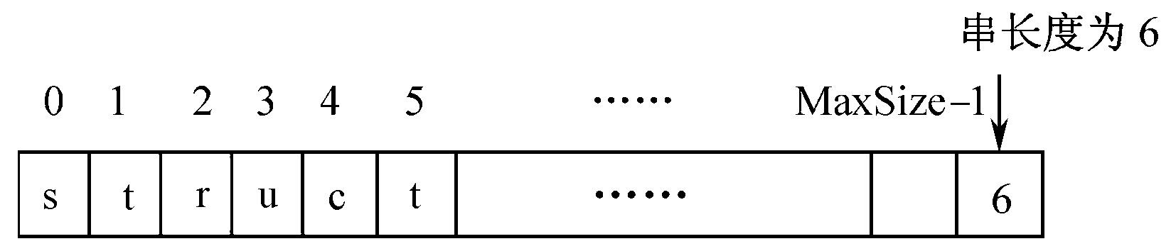
4.2 串的存储结构
4.2.1 顺序串
顺序串：用数组来存储串中的字符序列。
如何表示串的长度？
（1）用一个变量来表示串的长度 。

Slide 6
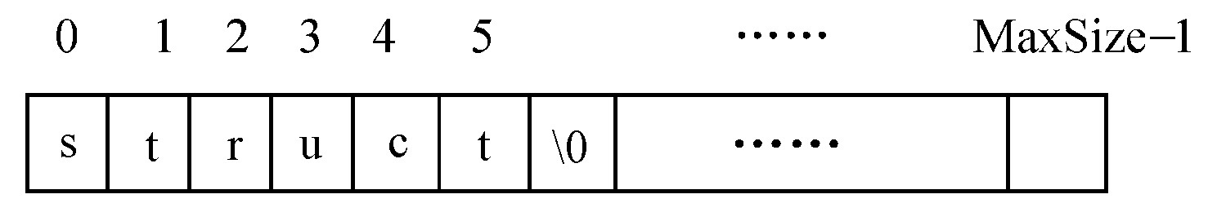
4.2.1 顺序串
顺序串：用数组来存储串中的字符序列。
如何表示串的长度？
（2）在串尾存储一个不会在串中出现的特殊字符作为串的终结符 。

Slide 7
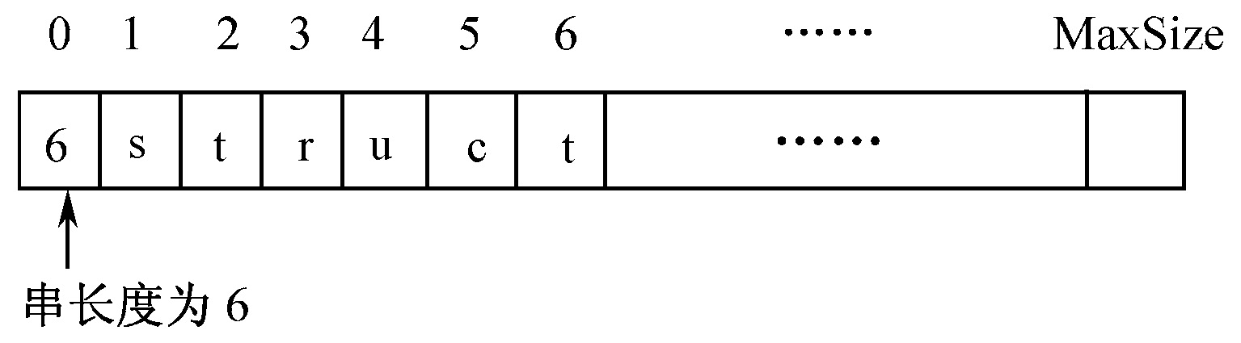
4.2.1 顺序串
顺序串：用数组来存储串中的字符序列。
如何表示串的长度？
（3）用数组的0号单元存放串的长度，串值从1号单元开始存放。

Slide 8
4.2 串的存储结构
4.2.2 链接串
链接串：用链接存储结构来存储串。

Slide 9
4.3 串的操作算法
4.3.1 基本操作
串的链接
串的比较
串的复制
习题4.4、4.5、4.6
习题4.7。编写一个函数来颠倒单词在字符串里的出现顺序。【《程序员面试攻略(第2版)》p81】
  例如，把字符串“Do or do not, there is no try. ”转换为“try. no is there not, do or Do”。假设所有单词都以空格为分隔符，标点符号也当做字母来对待。
  请对你的设计思路做出解释，并对你的解决方案的执行效率进行评估。

Slide 10
4.3.1 基本操作
删除特定字符。 【《程序员面试攻略(第2版)》p78】
  用C语言编写一个高效率的函数来删除字符串里的给定字符。这个函数的调用模型如下所示：void RemoveChars(char str[],char remove[]);
  注意，remove中的所有字符都必须从str中删除干净。比如说，如果str是“Battle of the Vowels: Hawaii VS. Grozny”，remove是“aeiou”，这个函数将把str转换为“Bttl f th Vwls: Hw vs. Grzny”。
  请对你的设计思路做出解释，并对你解决方案的执行效率进行评估。

Slide 11
4.3.2 模式匹配
模式匹配：给定主串S="s₁s₂…s_{n}"和模式T="t₁t₂…t_{m}"，在S中寻找T 的过程称为模式匹配。如果匹配成功，返回T 在S中的位置，如果匹配失败，返回0。

Slide 12
4.3.2 模式匹配——BF算法
基本思想：从主串S中下标为0的字符开始和模式T中下标为0的字符进行比较，若相等，则继续比较两者的后续字符；否则，从主串S中下标为1的字符开始和模式T中下标为0的字符进行比较，重复上述过程，直到T 中的字符全部比较完毕，则说明本趟匹配成功；或S中字符全部比较完，则说明匹配失败。

Slide 13
4.3.2 模式匹配——BF算法
例：主串S="ababcabcacbab"，模式T="abcac"
i
i
i
a b a b c a b c a c b a b
第
1
趟
a b c a c
i=2，j=2失败；
i回溯到1，j回溯到0
j
j
j

Slide 14
4.3.2 模式匹配——BF算法
例：主串S="ababcabcacbab"，模式T="abcac"
i
a b a b c a b c a c b a b
第
1
趟
a b c a c
i=2，j=2失败；
i回溯到1，j回溯到0
j

Slide 15
4.3.2 模式匹配——BF算法
例：主串S="ababcabcacbab"，模式T="abcac"
i
a b a b c a b c a c b a b
第
2
趟
a b c a c
i=1，j=0失败
i回溯到2，j回溯到0
j

Slide 16
4.3.2 模式匹配——BF算法
例：主串S="ababcabcacbab"，模式T="abcac"
i
a b a b c a b c a c b a b
第
2
趟
a b c a c
i=1，j=0失败
i回溯到2，j回溯到0
j

Slide 17
4.3.2 模式匹配——BF算法
例：主串S="ababcabcacbab"，模式T="abcac"
i
i
i
i
i
a b a b c a b c a c b a b
第
3
趟
a b c a c
i=6，j=4失败
i回溯到3，j回溯到0
j
j
j
j
j

Slide 18
4.3.2 模式匹配——BF算法
例：主串S="ababcabcacbab"，模式T="abcac"
i
a b a b c a b c a c b a b
第
3
趟
a b c a c
i=6，j=4失败
i回溯到3，j回溯到0
j

Slide 19
4.3.2 模式匹配——BF算法
例：主串S="ababcabcacbab"，模式T="abcac"
i
a b a b c a b c a c b a b
第
4
趟
a b c a c
i=3，j=0失败
i回溯到4，j回溯到0
j

Slide 20
4.3.2 模式匹配——BF算法
例：主串S="ababcabcacbab"，模式T="abcac"
i
a b a b c a b c a c b a b
第
4
趟
a b c a c
i=3，j=0失败
i回溯到4，j回溯到0
j

Slide 21
4.3.2 模式匹配——BF算法
例：主串S="ababcabcacbab"，模式T="abcac"
i
a b a b c a b c a c b a b
第
5
趟
a b c a c
j
i=4，j=0失败
i回溯到5，j回溯到0

Slide 22
4.3.2 模式匹配——BF算法
例：主串S="ababcabcacbab"，模式T="abcac"
i
a b a b c a b c a c b a b
第
5
趟
a b c a c
j
i=4，j=0失败
i回溯到5，j回溯到0

Slide 23
4.3.2 模式匹配——BF算法
例：主串S="ababcabcacbab"，模式T="abcac"
i
i
i
i
i
a b a b c a b c a c b a b
第
6
趟
a b c a c
i=10，j=5，T中全部字符都比较完毕，匹配成功。
j
j
j
j
j

Slide 24
4.3.2 模式匹配——BF算法
1. 在串S和串T中设比较的起始下标i和j；
2. 循环直到S或T的所有字符均比较完；
2.1 如果S[i]=T[j]，继续比较S和T的下一个字符；
2.2 否则，将i和j回溯，准备下一趟比较；
3. 如果T中所有字符均比较完，则匹配成功，返回匹配的起始比较下标；否则，匹配失败，返回-1；

Slide 25
4.3.2 模式匹配——BF算法
回溯位置j的确定，j=0
回溯位置i的确定
i=i-j+1
新i | 原i | j
1 | 2 | 2
2 | 1 | 0
3 | 6 | 4
4 | 3 | 0
5 | 4 | 0

Slide 26
4.3.2 模式匹配——BF算法
int BFmatching(char s[ ], char t[ ])
{
i=0; j=0;
n=strlen(s) ;m=strlen(t);
while (i<n&&j<m)
{
if (s[i]==t[j]) { i++; j++; }
else { i=i-j+1; j=0; }
}
if (j>=m) return (i-j);
else return -1;
}

Slide 27
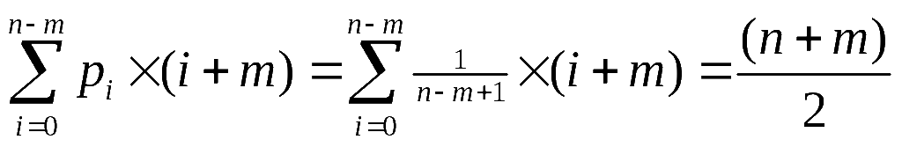
4.3.2 模式匹配——BF算法
设串s长度为n，串t长度为m，在匹配成功的情况下，考虑两种极端情况：
最好情况：不成功的匹配都发生在串t的第一对字符比较时。
  例如：s="aaaaabcd" t="bcd"
  设匹配成功发生在si处，则在前i趟不成功的匹配中共比较了i次，第i+1趟成功的匹配共比较了m次，所以总共比较了i+m次，所有匹配成功的可能情况共有n-m+1种，则：设从si开始与t串匹配成功的概率为pi，在等概率情况下pi=1/(n−m+1)，平均比较的次数是
  因此最好情况下的时间复杂度是O(n+m)。

Slide 28
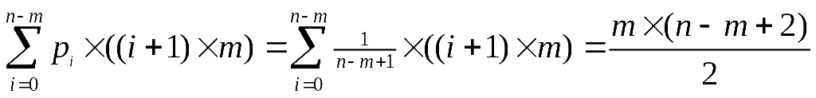
4.3.2 模式匹配——BF算法
设串s长度为n，串t长度为m，在匹配成功的情况下，考虑两种极端情况：
最坏情况：不成功的匹配都发生在串t的最后一个字符。
  例如：s="aaaaab" t= "aaab“
  设匹配成功发生在si处，则在i趟不成功的匹配中共比较了i×m次，第i+1趟成功的匹配共比较了m次，所以总共比较了(i+1)×m次，因此平均比较的次数是
  一般情况下，m<<n，因此最坏情况下的时间复杂度是O(nm)。

Slide 29
4.3.2 模式匹配——BF算法
为什么BF算法时间性能低？
  在每趟匹配不成功时存在大量回溯，没有利用已经部分匹配的结果。
如何在匹配不成功时主串不回溯？
  主串不回溯，模式就需要向右滑动一段距离。
如何确定模式的滑动距离？

Slide 30
4.3.2 模式匹配——KMP算法
i
a b a b c a b c a c b a b
第
1
趟
i=2，j=2失败； s₁=t₀;t₀≠t₁
∴t₀≠s₁
a b c a c
j
a b a b c a b c a c b a b
第
2
趟
a b c a c

Slide 31
4.3.2 模式匹配——KMP算法
i
a b a b c a b c a c b a b
第
1
趟
i=2，j=2失败； s₁=t₂;t₀≠t₁
∴t₀≠s₁
a b c a c
j
a b a b c a b c a c b a b
第
3
趟
a b c a c

Slide 32
4.3.2 模式匹配——KMP算法
i
a b a b c a b c a c b a b
第
3
趟
a b c a c
i=6，j=4失败s₃=t₁;t₀≠t₁
∴t₀≠s₃
j
a b a b c a b c a c b a b
第
4
趟
a b c a c

Slide 33
4.3.2 模式匹配——KMP算法
i
a b a b c a b c a c b a b
第
3
趟
a b c a c
i=6，j=4失败s₄=t₂;t₀≠t₂
∴t₀≠s₄
j
a b a b c a b c a c b a b
第
5
趟
a b c a c

Slide 34
4.3.2 模式匹配——KMP算法
i
a b a b c a b c a c b a b
第
3
趟
a b c a c
i=6，j=4失败s₄=t₂;t₀≠t₂
∴t₀≠s₄
j
a b a b c a b c a c b a b
第
6
趟
a b c a c
匹配成功

Slide 35
4.3.2 模式匹配——KMP算法
结论： i可以不回溯，模式向右滑动到的新比较起点k ，并且k 仅与模式串T有关！
需要讨论两个问题：
  ①如何由当前部分匹配结果确定模式向右滑动的新比较起点k？
  ②模式应该向右滑多远才是最高效率的?

Slide 36
4.3.2 模式匹配——KMP算法
请抓住部分匹配时的两个特征：
i
i
S="a b a b c a a b c c b a b"
S="a b a b c a a b c c b a b"
T="a b c a a b a b c"
T="a b c a …"
j
k
（1）模式滑动到第k个字符，有T₀～T_{k-1} ＝S_{i-k} ～ S_{i-1}
（2）再观察失配时，有T_{j-k} ～ T_{j-1} ＝S_{i-k} ～ S_{i-1}
两式联立可得：T₀～T_{k-1}＝T_{j-k} ～T_{j-1}

Slide 37
4.3.2 模式匹配——KMP算法
T₀…T_{k-1}＝T_{j-k} …T_{j-1}说明了什么？
（1） k 与 j 具有函数关系，由当前失配位置 j ，可以计算出滑动位置 k（即比较的新起点）；
（2）滑动位置k 仅与模式串T有关。
T₀…T_{k-1}＝T_{j-k} …T_{j-1}的物理意义是什么？
从第0位往右
经过k位
从j-1位往左
经过k位
模式应该向右滑多远才是最高效率的?
k＝max { k |0<=k<j 且T₀…T_{k-1}＝T_{j-k} …T_{j-1} }

Slide 38
4.3.2 模式匹配——KMP算法
令k = next[ j ]，则：
-1 当j＝1时 //不比较
max { k | 0<=k<j 且T₀…T_{k-1}=T_{j-k} …T_{j-1} }
0 其他情况
next[ j ]＝
next[j]函数表征着模式T中最大相同首子串和尾子串（真子串）的长度。
可见，模式中相似部分越多，则next[j]函数越大，它既表示模式 T 字符之间的相关度越高，模式串向右滑动得越远，与主串进行比较的次数越少，时间复杂度就越低。

Slide 39
4.3.2 模式匹配——KMP算法
计算next[j]的方法：
  当j=0时，next[j]=-1；//next[j]=-1表示根本不进行字符比较
  当j>0时，next[j]的值为：模式串的位置从0到j-1构成的串中所出现的首尾相同的子串的最大长度。
  当无首尾相同的子串时next[j]的值为0。next[j]=0表示从模式串头部开始进行字符比较

Slide 40
4.3.2 模式匹配——KMP算法
j | 0 | 1 | 2 | 3 | 4 | 5 | 6 | 7
模式串t | a | b | a | a | b | c | a | c
next[j] | -1 | 0 | 0 | 1 | 1 | 2 | 0 | 1
j=0时, next[ j ]＝ -1；
j=1时, next[ j ]＝ 0；
j=2时, t₀≠t₁，因此，k=0；
j=3时, t₀＝t₂，因此，k=1；
j=4时, t₀＝t₃，因此，k=1；
以此类推。

Slide 41
4.3.2 模式匹配——KMP算法
求模式串t的next函数值算法
void getnext(char *t)
{
j=0; k=-1;
m=strlen(t);
next[1]=-1;
while (j<m-1)
if ((k==-1)| |(t[j]= =t[k]))
{ j++; k++; next[j]=k; }
else k=next[k];
}

Slide 42
4.3.2 模式匹配——KMP算法
1. 在串s和串t中分别设比较的起始下标i和j；
2. 循环直到s中所剩字符长度小于t的长度或T中所有字符均比较完毕
2.1 如果s[i]=t[j]，继续比较S和T的下一个字符；否则
2.2 将j向右滑动到next[j]位置，即j=next[j]；
2.3 如果j=-1，则将i和j分别加1，准备下一趟比较；
3. 如果t中所有字符均比较完毕，则返回匹配的起始下标；否则返回-1；

Slide 43
4.3.2 模式匹配——KMP算法
例：设主串s="abcabcabd"，模式串p="abcabd"，按KMP算法进行模式匹配，当"s₀s₁s₂s₃s₄"="p₀p₁p₂p₃p₄"，且s₅≠p₅时，应进行 比较。
A、s₅和p₂ B、s₅和p₃ C、s₁和p₀ D、s₈和p₅

Slide 44
4.3.3 选讲

